Slide 1
শুভেচ্ছা ও স্বাগতম

Slide 2
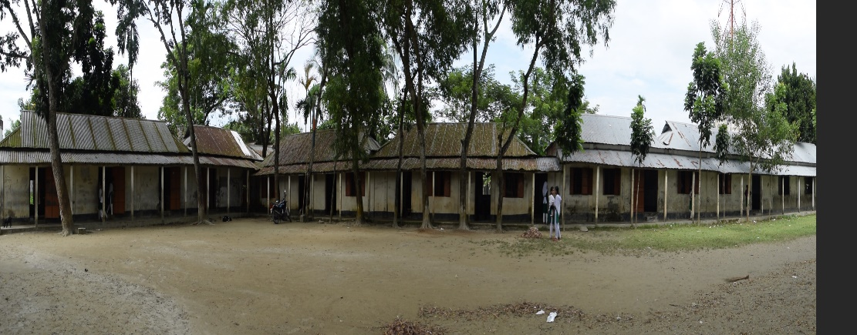
পরিচিতি
শ্রেণি- নবম/দশম
বিষয়- বাংলা ২য়
সময়- ৫০ মিনিট
শাহিনা খাতুন
প্রধান শিক্ষক
হাজী হেলাল উদ্দিন বালিকা উচ্চ বিদ্যালয়

Slide 3
নিচের শব্দগুলো দেখ
বাড়িটা,কাপড়খানা, লোকগুলো, এটা, গোটাসাতেক,
দশ তা, সবটুকু, একপাটি।

Slide 4
আজকের পাঠ
পদাশ্রিত নির্দেশক

Slide 5
এই পাঠ শেষে শিক্ষার্থীরা যা শিখবে –
১। পদাশ্রিত নির্দেশক কাকে বলে তা বলতে পারবে।
২। পদাশ্রিত নির্দেশক কী কী তা বলতে পারবে।
৩। পদাশ্রিত নির্দেশকের ব্যবহারের নিয়মগুলো বলতে পারবে।

Slide 6
পদাশ্রিত নির্দেশকঃ বিশেষ্য বা বিশেষণ পদের সাথে এমন কতকগুলো অব্যয় বা প্রত্যয় আছে যেগুলো যুক্ত হয়ে বিশেষ্য বা বিশেষণকে বিশিষ্ট বা নির্দিষ্টতা বা বিশেষভাবে (অনির্দিষ্ট, সুনির্দিষ্ট, নির্দিষ্ট ) প্রকাশ করে, এরুপ অব্যয় বা প্রত্যয়কে পদাশ্রিত নির্দেশক বলে। বচনভেদে উহাদের পার্থক্য পরিলক্ষিত হয়।

Slide 7
এক বচনে ব্যবহৃত পদাশ্রিত নির্দেশকঃ টি, টা, খানি, খানা, গাছা, গাছি, গোটা ইত্যাদি।
বহু বচনে ব্যবহৃত পদাশ্রিত নির্দেশকঃ গুলি, গুলা, গুলো, গুলান, গুলিন ইত্যাদি।
এছাড়াও খন্ড/অংশ বাচক শব্দে – টাক, টুক, টুকু, টো, তা, কেতা, পাটি ইত্যাদি পদাশ্রিত নির্দেশক ব্যবহৃত হয়।

Slide 8
টি, টা এর বিভিন্নমূখী ব্যবহার
সংখ্যা বাচক শব্দের শেষে টি, টা যুক্ত হলে নির্দিষ্টতা বোঝায়।
যেমন- আমাকে দশটি টাকা দাও।
কিন্তু এক শব্দের সাথে টি, টা যুক্ত হলে অনির্দিষ্টতা বোঝায় ।
যেমন- একটি দেশ, সে যেমনই হোক দেখতে।
নির্দেশক সর্বনাম, যেমন- এটা, ঔটি, সেইটে অর্থাৎ নির্দেশক সর্বনামের সাথে টি, টা যুক্ত হলে তা সুনির্দিষ্ট অর্থ প্রকাশ করে। যেমন- এটা নয়, ওটা লাগবে।

Slide 9
টি যোগে স্নেহভাব বা আদর এবং টা যোগে অবজ্ঞা/অনাদর প্রকাশ পায়।
যেমন- ছেলেটি বেশ মেধাবী (আদরার্থে)।
ছেলেটা বড় বদ (অবজ্ঞার্থে)
কখনো কখনো নিরর্থকভাবেও টি, টা এর ব্যবহার হয়ে থাকে।
যেমন- সারাটি সকাল তোমার আশায় বসে আছি।
ন্যাকামিটা এখন রাখ ।
নির্দিষ্টতা বোঝানোর ক্ষেত্রে এক বাদে অন্য কোন সংখ্যাবাচক শব্দ এবং নির্দেশক সর্বনামের সাথে টি, টা যুক্ত হয়।
আদর অথবা অনাদর অর্থ প্রকাশ করার জন্য টি, টা ব্যবহার হয়।
নিরর্থকভাবেও টি, টা এর ব্যবহার হয়ে থাকে।

Slide 10
খানা, খানি এর ব্যবহার
খানা, খানি বচনবাচক শব্দের পরে বসে নির্দিষ্টতা প্রকাশ করে। যেমন- দুখানা কাপড় দাও।
কবিতা লিখার ক্ষেত্রেও বিশেষ অর্থে খানি নির্দিষ্টতা প্রকাশ করে। যেমন- আমি অভাগা এনেছি বহিয়া নয়ন জলে ব্যর্থ সাধনখানি।
গাছা, গাছি এর ব্যবহার
সরু ও লম্বা জিনিস নির্দেশ করতে গাছা, গাছি ব্যবহৃত হয়। যেমন- আনিয়াছি মালাগাছি। দড়িগাছা নিয়ে এস।

Slide 11
টাক, টুকু, টুক টো এর ব্যবহার।
এগুলো নির্দিষ্টতা ও অনির্দিষ্টতা উভয় অর্থেই ব্যবহৃত হয়। যেমন- পোয়াটাক দুধ দাও। (অনির্দিষ্টতা)
সবটুকু ওষুধই খেয়ে ফেলো । (নির্দিষ্টতা)

Slide 12
তা, কেতা, পাটি এর ব্যবহার
এগুলো বিশেষ অর্থে নির্দিষ্টতা জ্ঞাপনে ব্যবহৃত হয়।
যেমন- তাঃ দশ তা কাগজ দাও।
কেতাঃ ঐ চার কেতা (খন্দ/অংশ) জমির দাম
মাত্র দশ হাজার টাকা।
পাটিঃ আমার একপাটি জুতো ছিঁড়ে গেছে।

Slide 13
গোটা’ বচনবাচক শব্দটির আগে বসে এবং খানা, খানি পরে বসে। এগুলো নির্দেশক ও অনির্দেশক দুই অর্থেই প্রযোজ্য। যেমন- দুখানা কম্বল চেয়েছিলাম (নির্দিষ্ট)
গোটাদুই কমলালেবু আছে। ( অনির্দিষ্ট)।

Slide 14
জোড়ায় কাজ
টি, টা, খানা, খানি,গোটা এ পাঁচটি পদাশ্রিত নির্দেশকের প্রয়োগ দেখিয়ে তিনটি করে বাক্য লিখ।

Slide 15
মূল্যায়ন
বিশেষ অর্থে নির্দিষ্টতা জ্ঞাপক শব্দ কোনটি ?
(ক) পাটি (খ) টা (গ) টুকু (ঘ) গুলি
এক শব্দের সাথে টা টি যুক্ত হলে কী বোঝায়?
(ক) নির্দিষ্টতা (খ) অনির্দিষ্টতা (গ) সুনির্দিষ্টতা (ঘ) সংখ্যা

Slide 16
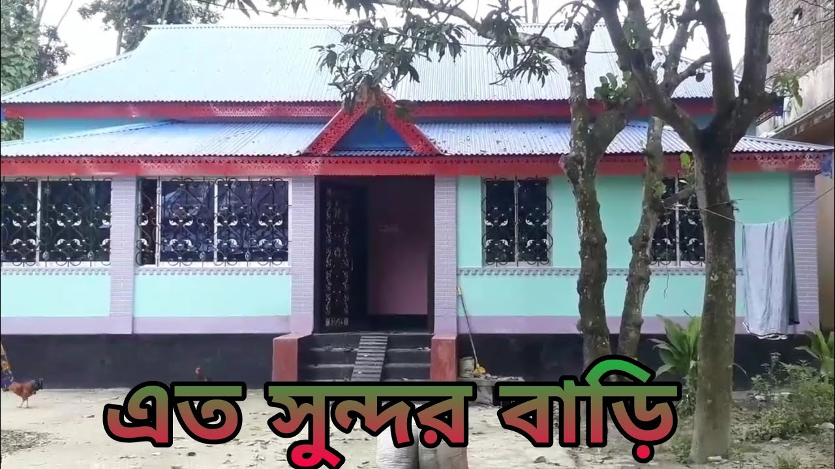
বাড়ীর কাজ
টি, টা পদাশ্রিত নির্দেশকের বিভিন্নমুখী ব্যবহার লিখে আনবে।

Slide 17
ধন্যবাদ

